Slide 1
ESPERANDO AL ESPÍRITU SANTO
Dios da el Espíritu Santo a aquellos que le obedecen.

Slide 2
VERSÍCULO CLAVE
LECTURA EN CLASE
“Y nosotros somos testigos suyos de estas cosas, y también el Espíritu Santo, el cual ha dado Dios a los que le obedecen”. Hechos 5:32.
Lucas 24:49;
Hechos 1:4-8;
Lucas 24:52,53;
Hechos 1:12-14; 2:1-4.

Slide 3
INTRODUCCIÓN
Un dicho popular es “las cosas buenas llegan a los que esperan”.
Dios tenia algo bueno para los seguidores de Jesús, pero tuvieron que esperar.
En el día de Pentecostés, ellos fueron bautizados en el Espíritu Santo.
El tiempo de Dios, la espera de ellos, ayudó a cumplir este propósito divino.
Este propósito todavía se cumple hoy: el Espíritu Santo anhela bautizar a los creyentes.

Slide 4
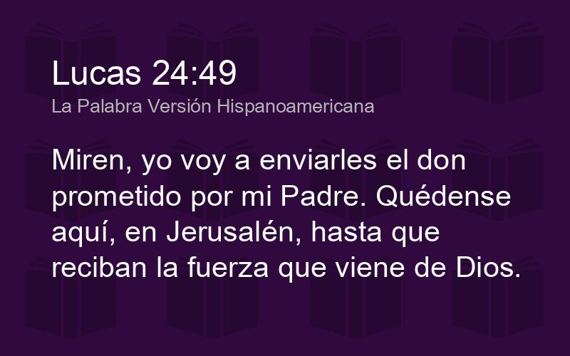
SE LES ORDENA ESPERAR
Lucas 24:44-49; Hechos 1:4-8.

Slide 5
Jesús después de resucitar se apareció a sus discípulos. Lucas 24:44-49.
  Les recordó lo que les había enseñado: “que sufriría en la cruz y resucitaría”, V.44-46.
  Les dio una misión: “que se predicase en su nombre el arrepentimiento y el perdón de los pecados”, V.47.
  Les dijo: “que ellos eran testigos presenciales de estas cosas”, V.48.
  Les dio esta promesa: “la presencia y el poder del Espíritu Santo en sus vidas”, V.49.

Slide 6
Jesús les da instrucciones precisas a sus discípulos, Hechos 1:4-8.
  Que esperaran en Jerusalén el bautismo en el Espíritu Santo prometido, V.4.
  Que Juan bautizó con agua, más ellos serían bautizados con el Espíritu Santo dentro de no muchos días, V.5.
  Que el plan de restaurar a Israel no era para ese momento, por eso especular acerca de la hora y fecha de esta restauración no era apropiado para ellos, V.6,7.
  Que el plan urgente ahora era compartir el Evangelio, por eso recibirían poder del Espíritu Santo para ser testigos de Cristo, V.8.

Slide 7
El poder de permanecer firmes en Cristo y proclamar el evangelio, proviene sólo de estar llenos del Espíritu Santo.

Slide 8
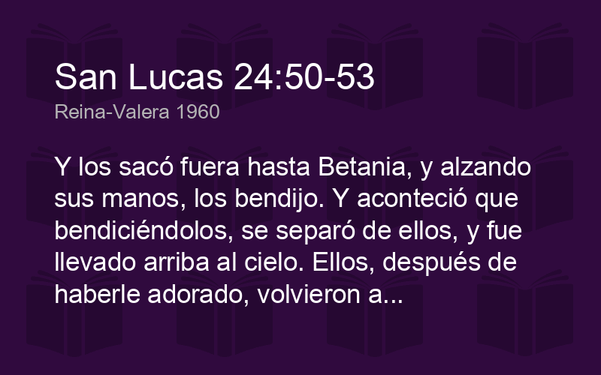
ADORAR Y ESPERAR
Lucas 24:50-53; Hechos 1:9-14.

Slide 9
Acciones de los discípulos cuando Jesús ascendía al cielo, Lucas 24:50-53.
  Lo adoraron: Esto significa que sabían que Jesús era Dios, y le dieron el honor que se merece.
  Volvieron a Jerusalén: Esto significa que obedecieron lo que Jesús les dijo que hicieran.
  Con gran gozo: Esto significa que realmente creían que Jesús resucitó de entre los muertos, y dejaron que la alegría de ese hecho tocara todo en su vida.
  Estaban siempre en el templo alabando y bendiciendo a Dios: Esto significa que vivieron como seguidores públicos de Jesús, y no ocultaron su amor y adoración hacia él.

Slide 10
Eventos cuando Jesús ascendía al cielo, Hechos 1:9-14.
  Una nube lo oculto de la vista de los discípulos, V.9.
  Dos hombres, probablemente ángeles, aparecieron repentinamente entre ellos, V.10.
  Los dos hombres les dijeron a los discípulos que Jesús volvería como les fue prometido, V.11.
  Tres decisiones que los discípulos hicieron ante esto: estaban en obediencia, estaban en convivencia y estaban en oración, V.12-14.

Slide 11
El creyente también debe enfocarse en estas tres decisiones piadosas para recibir la promesa del Espíritu Santo.

Slide 12
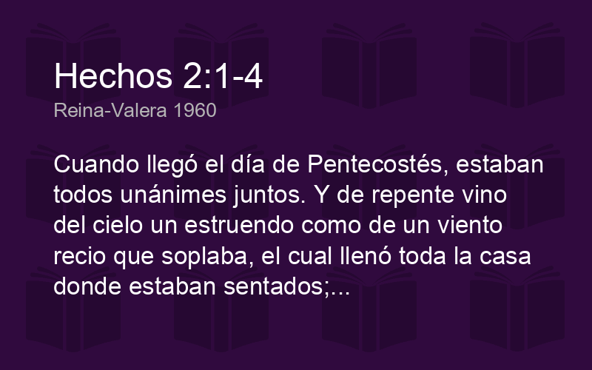
OBEDECER Y RECIBIR
Hechos 1:15-26; 2:1-4.

Slide 13
Pedro, citando Salmos 69:25; 109:8 mostró la necesidad de escoger a otro discípulo para reemplazar a Judas, Hechos 1:15-20.
  Se establecieron los requisitos según Hechos 1:21-22.
  Se propusieron a dos: Barsabás y Matías, Hechos 1:23.
  Se oró y se valieron de la costumbre judía de echar suertes para elegir, Hechos 1:24-26. Véase Josué 18:3-10. “Esta costumbre no se vuelve a mencionar después de la venida del Espíritu Santo, quien es nuestro Maestro y Guía”.
  Se eligió a Matías para reemplazar a Judas, V.26.

Slide 14
En el día de pentecostés, los discípulos fueron llenos del Espíritu Santo, Hechos 2:1-4. Esto estuvo acompañado de varios sucesos:
  Estaban todos unánimes juntos.
  El sonido como de un viento recio.
  La aparición como lenguas de fuego.
  Hablaron lenguas que no conocían. “Esta señal se repitió según Hechos 10:44-46; 19:6.”

Slide 15
El creyente necesita el poder del Espíritu Santo para proclamar el evangelio. Véase Lucas 24:49; Hechos 1:8.

Slide 16
DISCIPULADO Y MINISTERIO EN ACCION

Slide 17
El don del Espíritu Santo prometido por el Padre todavía está disponible para los creyentes.
Los que no han sido llenos del Espíritu Santo necesitan buscar constantemente a Dios.
Los que han sido llenos del Espíritu necesitan aprender a andar y vivir por el Espíritu, Gálatas 5:16-25.
Este atento a la voz del Espíritu y desarrolle una mayor consciencia de su dirección en su vida.
Influya en otros creyentes para que deseen y busquen el bautismo en el Espíritu Santo.

Slide 18


